Slide 1
Tuncay ANNAÇ GSM:0535 025 2591
Superonline ve Vodafone
Saha kurulumları
Eğitimi

Slide 2
Projelerde Kullanılan Hat Türleri ve Özellikleri;
Bakır Hatlar-
G.SHDSL –VAE
G.SHDSL – Noktadan Noktaya
ADSL
VDSL
LL
Metro Ethernet Hatlar-
SOL ve VF Fiber
TT Fiber
Fiber Link

Slide 3
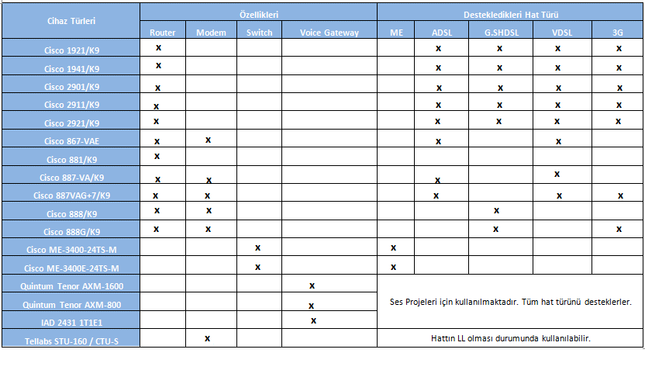
Projelerde Hat Türüne Göre Kullanılan Cihaz Modelleri;

Slide 4
Lokasyona Geçildiğinde Kontrol Edilmesi Gereken Noktalar;
TT Hattının kutuda teslim edildiğinin kontrolünün yapılması,
Test modemiyle hat kontrolü nün yapılması,
TT hattı kutuda yoksa ilgili TT Bölge Santraliyle görüşülmesi,
Kutuda bırakılan hattın etiket bilgisi TT Ekipleri’ yle teyit edilmesi,
İç tesisat durumu müşteriye geçilmeden önce teyit edilmesi ve durumu
SüperOnline veya Vodafone tarafındaki arkadaşlara iletilmesi,
Mevcutta fazladan içeride kablo varsa hat aktarımının yapılması,
Router ve modem konfigürasyonunun yapılması,
Fiber hatlarda link ışığı yanmazsa sonlandırma kutusunda TT ye karşı loop verilmesi,

Slide 5
Vae ve Noktadan noktaya devreler için yapılması gerekenler;
TT hattı kutuda var mı? Test modemi ile kontrol edildi mi? Buluştu IP aldı mı?(vae devre için)
TT hattı kutuda yok ise ilgili Telekom santrali ile görüşüldü mü? Kutu devre bilgileri karşılıklı teyitleşildimi?
İlgili TT santrali ile kısa devre alış verişi yapıldı mı? Devrenin şebekesi temiz mi?
Mümkünse TT santralinden devre “Dis” yapılıp desibel metre ile dip gürültüsü ölçülmeli.!
Devre santrale kadar sağlam değilse ekip istendi mi ?
TT ekibi ile hat sağlama alındı ise devre müşterinin iç tesisat kablolamasından modemin kurulacağı alana kadar taşındı mı?
İç tesisat sorunu var ise sorunu gidermek için yeterli çalışıldı mı? erişilebilen her ek, atlama yerleri detaylı kontrol edildi mi?
Router – modem configi dogru yapıldı mı? Cisco router config-register kontrol edildi mi?
Register 0x2102 olmalı! Örnek configler aşağıdaki txt ve ppp doslarında mevcuttur lütfen adım adım dikkatli yapalım configleri!

Slide 6
TANIMLAMALAR
KABLO : Ses, görüntü ve veriyi bir yerden diğer bir yere taşıyan bir bakır veya fiber optik iletim ortamıdır.
LOKAL SANTRAL : Abonelerin erişim şebekesi ile direk bağlı olduğu yerel telefon santralıdır.
LOKAL TANDEM SANTRAL : Lokal telefon santrallerinin birbiri ile olan iletişimini sağlayan ara santral birimidir.
BAKIR JONKSİYON : Ses, görüntü ve data işaretlerini bir santraldan bir santrala elektrik sinyalleri aracılığıyla taşıyan bakır iletkenli transmisyon ortamıdır.
F/O : Elektriki sinyallerin bir noktadan bir noktaya optik ortamda iletildiği bir transmisyon şeklidir.
JONKSİYON KABLOSU : Santraller arasındaki iletişimi sağlamada kullanılan bakır veya fiber optik kablo ortamıdır.
PRENSİPAL : Santral ile harici tip aktif erişim sistemi / saha dolabı arasında tesis edilen fiber/ bakır kablodur.
SAHA DOLABI : Bakır iletkenli prensipal ve lokal kabloların birbirine irtibatlandırılmasını sağlayan bağlantı dolabıdır.
LOKAL : Harici tip aktif erişim sistemi / saha dolabı ile abone dağıtım kutusu arası tesis edilen bakır iletkenli kablodur.
CAMPER TELİ : Repartitör ve saha dolaplarında kullanılan terminaller arası bağlantı telleridir. GÖRSEL
TERMİNASYON MODÜLÜ(KRONE) : Bakır iletken çiftlerinin on’luk gruplar halinde sonlandırıldığı terminasyon malzemesidir. GÖRSEL

Slide 7
KABLO KODLARI
KABLO KODLARI DÜNYA STANDARDI OLARAK AŞAĞIDAKİ RENKLERİ ESAS ALIR
MAVİ BANT
MAVİ ➔ BEYAZ KIRMIZI ➔ SIYAH
TURUNCU ➔ BEYAZ KIRMIZI ➔ SIYAH
YEŞİL ➔ BEYAZ KIRMIZI ➔ SIYAH
KAHVE ➔ BEYAZ KIRMIZI ➔ SIYAH
GRİ ➔ BEYAZ KIRMIZI ➔ SIYAH

Slide 8
REPARTITOR YAPISI(MUAYENE MASASI)
REPARTİTÖR :
Abone dağıtımında kullanılan prensipal kabloların santral binasındaki sonlandırıldığı ve santraldeki telefon hatlarının abonelere dağıtımının yapıldığı yerdir.
Bakırdan çalışan hatların ilk muayene yapıldıgı alandır. Santral binası içerisinde Telefon ve DSLAM sistem kabinleri ayrı bir sistem odasına kurulumu yapılır. Sistem bakıra dökülerek Repertitordeki regletlere sonlandırılır.Sistemler devreye alındıktan sonra bir arıza veya güncelleme olmadıkça sistem odasına kimse müdehale etmez. Personel bulundurulmaz. Telefon çatıları (Location) ve DSLAM Çatıları (portların bakıra dönüştüğü regletler) repertitörde olup personel sadece bu çatılardan devre aktarması ve yeni tesis olan abonenenin füüz & prensibal bağlantılarını yapar.
Repartitörde Yapılan Aktarma
Aktarma listesinde bulunan abonelerin bağlantıları, tespit edilen numara dizileri(santral tarafı) ve kablo terminalleri(Şebeke tarafı) arası camper teli kullanılarak yapılır. Aktarma, kablo terminal dizi sırasına göre yapılır. Camper teli repartitör çatısına serilirken gerdirilmez. Gerekli hallerde koruma elemanları dizilere monte edilerek abonelere yol verilir. Yol vermeyi müteakip aktarılan abonenin hattının çalışıp çalışmadığının kontrolü yapılır. Aktarma işlemi sonucunda eski camper telleri toplanır, abonelere ait kayıtlar güncelleştirilir.

Slide 9
DATA TEST MERKEZİ YAPISI
DATA TEST MERKEZİ VE YAPILAN UYGULAMA
Data merkezi olarak adlandırılır. TDM,F/R,PCM ve noktadan noktaya diğer data devrelerinin sonlandıgı sistem odalarındaki portların ve modemle çalışan devrelerin testlerinin yapıldıgı bölümdür.
G.SHDSL,VDSL ve ADSL devrelerinin sistemleri ve kontrolünü bünyesinde barındırmaz.
TDM ve F/R şebekesinde genellikle santralde Node var ise DXX ve Newbridge sistemlerini kullanırız.(Data Merkezi olan santrallerde genellikle TDM DXX veya NB şebekesi mevcuttur)
Bulunulan bölge kırsal alan ise ve müşterinin santarale olan mesafesi uzun ise TDM şebekesi olarak genellikle santral içerisinde DXX veya NB sistemleri yoktur. Ayrı bir kabin içerisinde PCM yolu ile çalışan başka bir aternatif çözümler vardır örnek olarak Schmid watson uygulamasını verebiliriz.
Devre testleri şöyle yapılır;
Data devrelerinin sistem kabininden bakıra döküldüğü ilk nokta test odasıdır ve reglet ile sonlandırılır.
İkinci aşama test merkezinden Repartitore giden kablonun uçlarıdır her iki bölümde de reglette sonlanır. Devre bağlantısı yapılırken data test merkesinde sistem tarafındaki reglet ile Repartıtore giden reglet arasında camper teli ile data devresinin bağlantısı yapılır. Repertitörde data regletinden aynı şekilde prensibal bağlantısını yapar ve müşterinin bina girişindeki ankastra kutusuna kadar bağlantısı gerçekleşir.
Data merkezi devreyi ölçerken önce kendi sistem tarafındaki regletten devenin durmuna bakar.bakır kablodaki ohm değerini,bakır kablonun dip gürültüsünü ölçer. Sonra aynı uygulama ile repartitör dahil müşteri ankastrasına kadar devreyi ölçer.

Slide 10
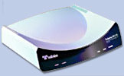
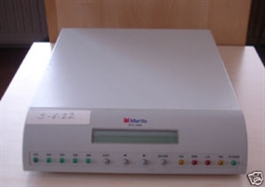
TDM ŞEBEKESİNDE KULLANILAN MODEMLERİN ÇALIŞMA PRENSİPLERİ DXX
Tellabs CTU-s (8110)
Mdeom 2 tel ve 4 tel olarak bakır kablo ve f/o kablodan çalışır.
Min. 256k Max. 2048k V35 ve G.703 olarak çalışır. Lokal bakır şebekenin db değeri iyi durumda olan yerlerde
3,5 km aşılmadıkça devre düzgün çalışır.
Devre tipi 2 telli ise modem üzerindeki Line1 ledi sabit yeşil renkte olmalıdır. 4 telli ise Line1 ve Line2 ledleri
sabit yeşil renkte olamalıdırlar ve PMA ledi yanmamalıdır. Modemde birde DMA ledi vardır TT devre üzerinde çalışma ve test yaptıgı sırada yanar.
Tellabs STU-160
Modem sadece 2 telli ve V35 olarak çalışır 64k ve 128k hızlarını destekler.
modemin ön tarafında ki ledler ve anlmaları şöyldir.
103 Transmit Data
104 Receive Data (TT tanımı yapılamaış devrelerde yanmaz)
105 Ready to Send
106 Clear to Send
109 Data carrier Detect
Yukarıdaki ledler devre çalışır durumda iken hepsinin yeşil renkte yanması gerekiyor.
RA Remote Alarm(TT NMS test sırasında ve devre tanımı yapılırken sadece sarı rentkte yanıp söner)
142
ERR Error
LA Local Alarm( modem buluşmadıgında kırmızı yanar 109 yeşil oldugu sırada söner)
PWR

Slide 11
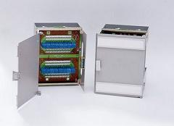
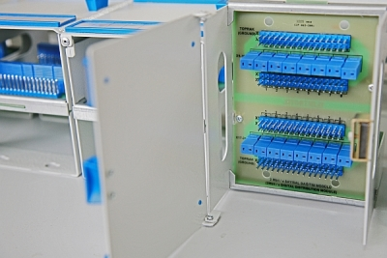
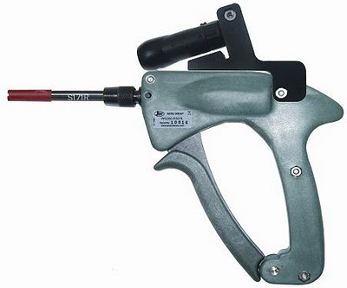
ISDN PRI SDH BAĞLANTISI VE DDF MODÜLÜ YAPISI
ISDN PRI Devre Transmisyon yolu ile taşınıp müşteri tarafında karşılığı olan SDH’ten 2mb kanallara bölünmüş olan DDF modülünden Router yada Santral bağlantısını yapıp PRI hat devreye alınır.
DDF yapısı şöyledir;
DDF modülleri F/O kablo SDH’te sonlanıp ve burda bakıra dönüştüğünde SHD’in
yanında bulunan DDF modül çatısında bulunur. Çatıda her bir devre için iki adet
DDF Modülü bulunur nedeni ise birinci DDF TX ikincisi ise RX sinyallerini taşır.
Her DDF’te 8 üst bölümde 8 ise alt bölümde olmak üzere toplam 16 adet 2 mb
kanal bulunur. DDF’ten devre bağlantılarını sarma tabanca veya sarma kalemi
kullanarak bağlantı yapılır. Hassas bir yapısı oldugu için bağlantı esnasında çok dikkatli
ve titiz çalışma yapılmalıdır. DDF’ten kablo sökülmesi sökme kalemi ile yapılır.

Slide 12
Saha Teknisyeninde Olması Gereken Malzemeler;
Notebook
Vınn
Konsol Kablo
Quintum ve Teles için Konsol Kabloları
USB/Comport Dönüştürücü(RS-232)
RJ45 / RJ12 çakma pensesi
RJ45 / RJ12 jagları (10 ar adet yanınızda bulundurulmalı)
TT Kutusunda hattın tespiti için buzzer cihazı
Test telefonu ve kordon kablosu
Reglete hat çakma aleti (Krone Bıçağı)
Body Bıçağı
Ethernet Kablosu(her lokasyon için minimum 2 adet)
Splitter
RJ45 ve RJ 11 için birleştirici rozans
SüperOnline ve Vodafone Servis formu
Putty,SecureCRT
Ammy, Teamviewer Uzak Erişim Programı

Slide 13
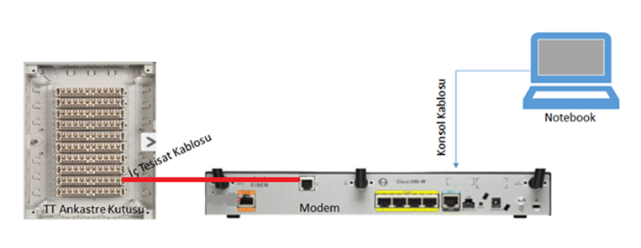
DSL hattın TT Ankastre Kutusunda Bağlanma Şekli;

Slide 15
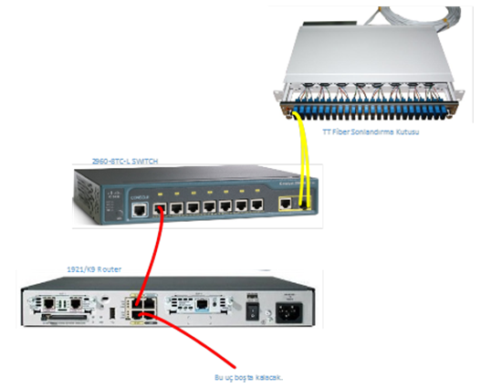
Fiber hattın Sonlandırma Kutusunda Bağlanma Şekli;

Slide 16
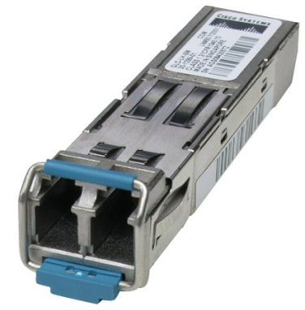
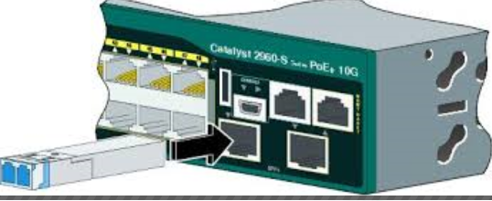
SFP Modülün Metro Ethernet Switch e Takılma Şekli;

Slide 17
Teknisyenin Sahada Dikkat Etmesi Gereken Davranışları;
Gelen Talep SüperOnline ise SüperOnline tarafından geldiğini, ,Vodafone ise Vodafone tarafından geldiğini belirtmesi,
Müşteriye yanlış bilgi verilmemesi,
Eksik ve yanlış olan malzemeyle ilgili problemlerin müşteriye yansıtılmaması,
Kurulumların tamamlanması sonrasında destek veren Bircom Ekiplerimizden onay alınarak lokasyondan çıkılması,
Bilgi ve yetkinlik eksikliğinin müşteriye yansıtılmaması,
Servis formlarının düzgün, okunaklı ve doğru bilgileri yansıtıcı bir şekilde doldurulması,
Müşterinin agresif tutum içerisinde olduğu durumlarda, konunun Bircom destek ekiplerine bildirilmesi ve tartışmaya girilmemesi,

Slide 18
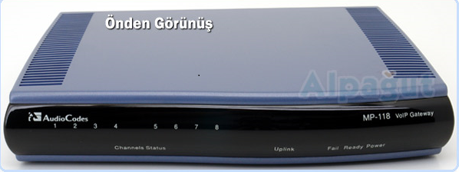
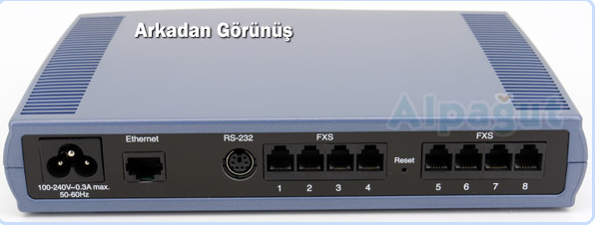
AudioCodes MP-118 Voice Gateway in görünümü;

Slide 19
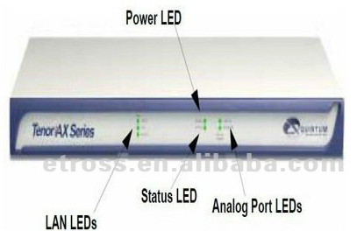
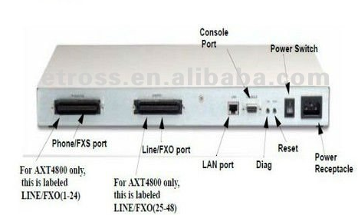
Quintum AXM Voice Gateway in görünümü;

Slide 20
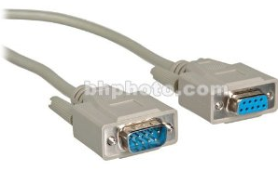
Quintum Voice Gateway in Console Kablosu;

Slide 21
Teles VoipBOX Voice Gateway in Görünümü;

Slide 22
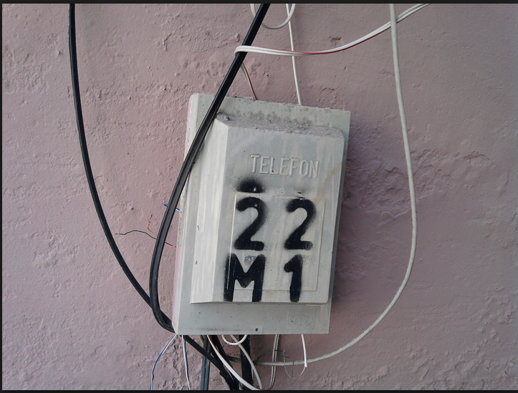
Türk Telekom Dağılım Kutusu

Slide 23
Türk Telekom Dağılım Kutusu

Slide 24
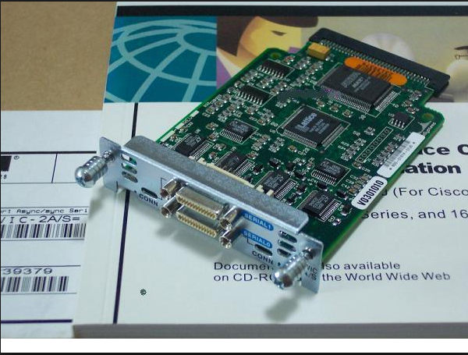
3G HWIC KART & LL KART

Slide 25
TELEFON REGLET ÇATISI

Slide 26
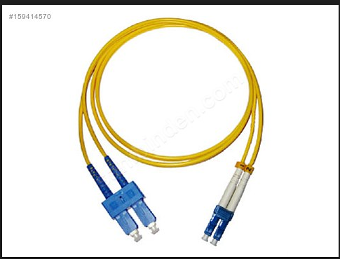
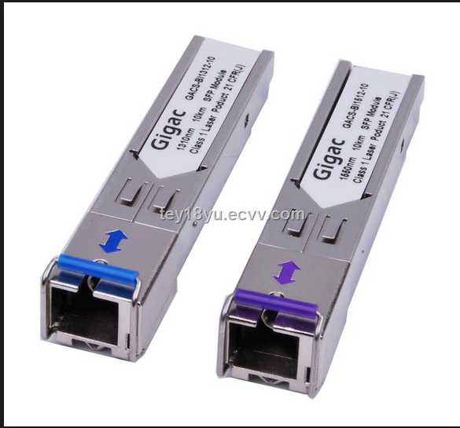
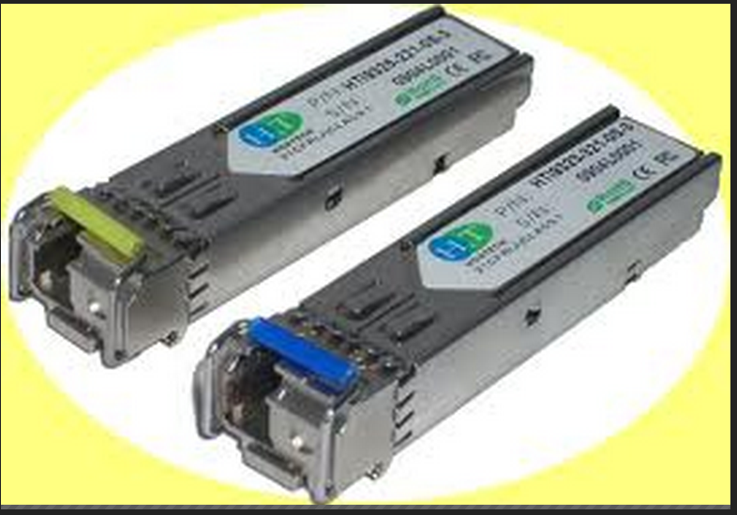
SARF MALZEMELER

Slide 27
TT FİBER SONLANDIRMA

Slide 28
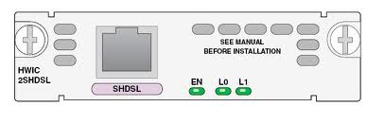
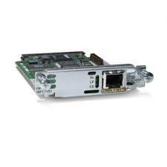
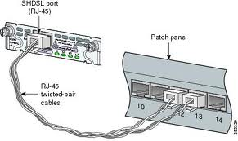
2 & 4 SHDSL CART MODELLERİ

Slide 29
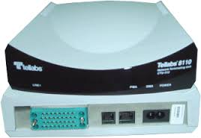
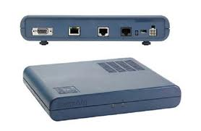
TELLABS & VADSOM MODEM

Slide 30
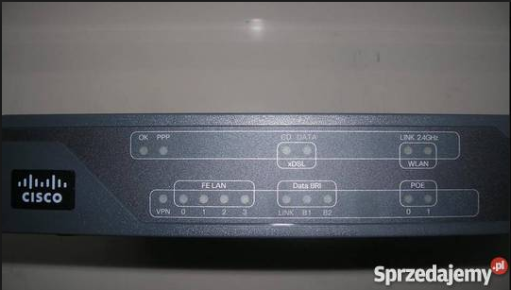
CİSCO 888 K-9 ROUTER

Slide 31
CİSCO 878 GHSDSL ROUTER

Slide 32
CİSCO 887 VAG

Slide 33
CİSCO 3400 ME SW

Slide 34
CİSCO SF 300 ME SW

Slide 35
CİSCO 2900 serial

Slide 36
OPTION

Slide 46
HUAWEİ ADSL MODEM

Slide 47
HUAWEİ ADSL MODEM

Slide 48
HUAWEİ ADSL MODEM

Slide 49
HUAWEİ ADSL MODEM

Slide 50
HUAWEİ ADSL MODEM

Slide 51
HUAWEİ ADSL MODEM

Slide 52
TEŞEKKÜRLER

